Slide 1
klİnİK muayene yÖntemlerİ
Dr. Nevra Keskin

Slide 2
Sistem Muayeneleri
Kardiyovasküler Sistem ve Solunum Sistemi Muayenesi
Solunum organlarının muayenesi
Pulmoner oskültasyon ve spesifik akciğer seslerinin değerlendirilmesi
Kardiyak Oskültasyon
Kardiyak Aritmiler
Lenfatik Sistem Muayenesi
Lenf nodlarının lokalizasyonlarının belirlenmesi; nodların inspeksiyonu ve palpasyonu

Slide 3
Kadiyak oskültasyon noktalarının belirlenmesi
Üfürüm seslerinin tanımlanması (video eklentiler)

Slide 4
Kalp oskültasyon noktaları
At: sol- 2.-6. kostalar arasında, sağda 3.-4. kostalar arasında
Sığır: 3.-6. kostalar arasında
Köpek:3.-6. kostalar arasında
Kedi:3.-6. kostalar arasında

Slide 5
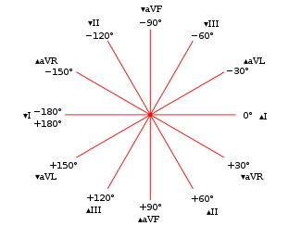
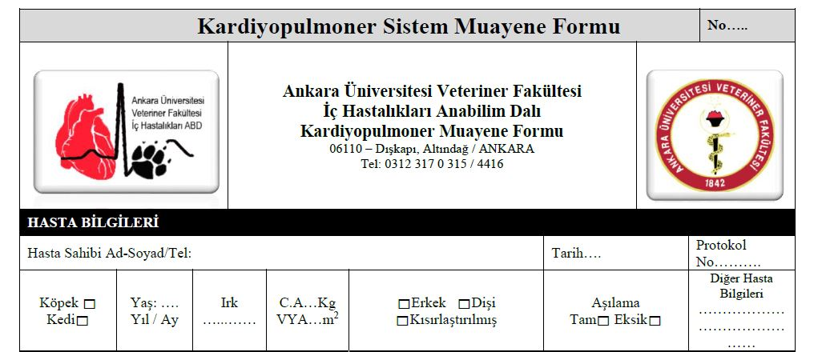

Slide 6
